Slide 1

㈱ベンジャミンの技術課題対応・学び
LONG PHAM

Slide 2
課題内容・進捗
以下の機能を持つWebアプリをReactで作成してください
１。首都圏の総人口の情報をRESAS APIから取得し表形式で表示する。表示形式は以下とする
・横軸に都県の名称を表示
・縦軸に年代を表示
・年代は降順で表示
中
総人口、県名、および年代の3つのデータを2軸グラフ上で横軸と縦軸にどのように表示すればよいかまだ未解決。。。
２。別途与えられた各都県の友好度情報（csvファイル）をもとに、友好度の総和が最大と
なように、都道府県を３つ以下のグループに分ける
※グループ数は３つ以下のため１グループに全てまとめてもよい
未
３。２のグルーピングに従い１の表をグループごとに色分けする
＜友好度計算の例 ※A県、B県、C県 の３県の場合での例＞
・入力値として下記とする
・A県とB県との友好度 → 100
・A県とC県との友好度 → −50
・B県とC県の友好度 → 20
・上記友好度の情報は、CSVとしては下記入力となる
未

Slide 3
課題理解・実装
首都圏 (日本)とは
https://ja.wikipedia.org/wiki/%E9%A6%96%E9%83%BD%E5%9C%8F_(%E6%97%A5%E6%9C%AC)
RESAS APIの情報と、ＡＰＩ確認ツール
https://opendata.resas-portal.go.jp/
https://opendata.resas-portal.go.jp/docs/api/v1/population/composition/perYear.html （データ取得ＵＲＬ）
https://opendata.resas-portal.go.jp/docs/api/v1/prefectures.html
https://chrome.google.com/webstore/detail/talend-api-tester-free-ed/aejoelaoggembcahagimdiliamlcdmfm（チェックAPIツール ）
Chart.jsの使用方法
https://blog.logrocket.com/using-chart-js-react/
上記のＵＲＬよりChart.jsライブラリを使用し、さらにchatGPTを活用して、チャート（表）を書く課題の解決を解決していました。

Slide 4
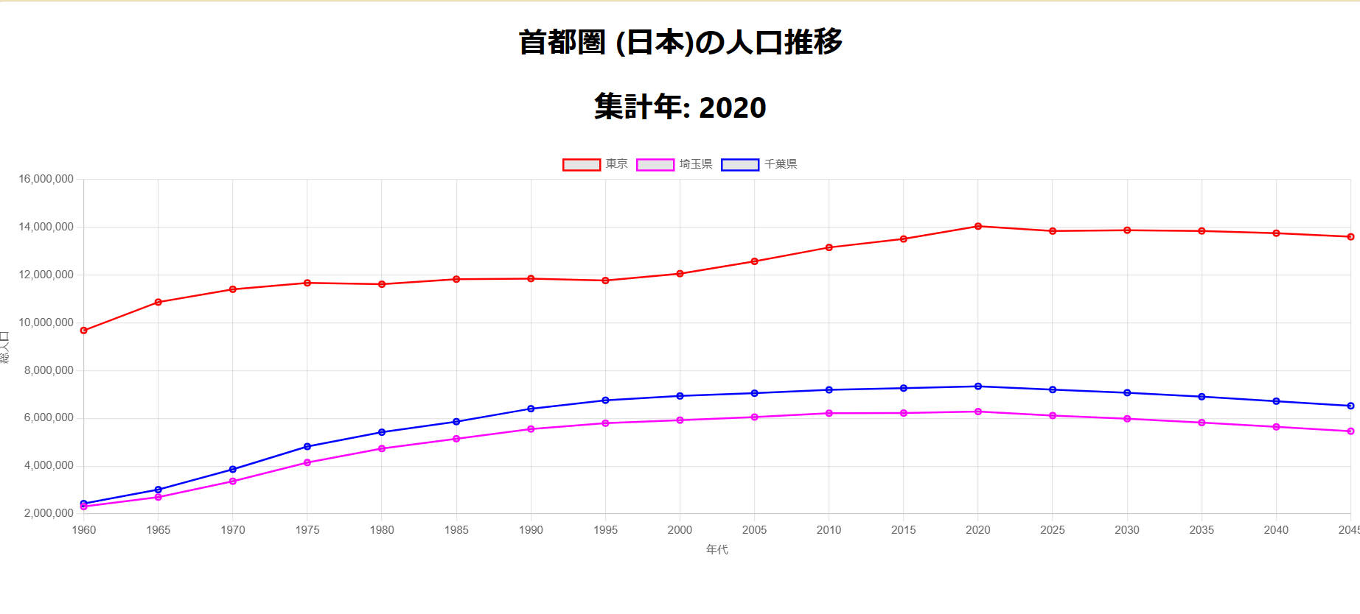
実装結果（仕掛中イメージ）

Slide 5
テストケース・テスト
１）画面表示：当道府県コードや総人口等を正しく設定したことの確認
・ グラフ名
・ 横・縦軸名
・各当道府県のグラフ（Line）
２）取得データの確認
・Talent API testerを使用して、境界値テストを実施
例：東京の総人口は
1960年： 9,683,802人
2045年： 13,606,683人

Slide 6
学んだこと
ReactJSでRESAS APIを取得する方法
Chart.jsを使用して、グラフを作成する方法
ReactJSでコンポーネントを構築する方法
ReactJSの特徴
ReactJSの調査をきっかけにTypescript言語、Vue.jsフレームワークも学習中

Slide 7
ご清聴ありがとうございました！

